Slide 1

Reference : https://www.tcpschool.com/java/java_stream_intermediate

Slide 2
스트림은 선점형으로 최적화 되는 걸까?
라운드 로빈 스케줄링(Round Robin Scheduling, RR)
시분할 시스템을 위해 설계된 선점형 스케줄링의 하나로서,
프로세스들 사이에 우선순위를 두지 않고,
순서대로 시간단위(Time Quantum/Slice)로 CPU를 할당하는 방식의
CPU 스케줄링 알고리즘
출처: https://jwprogramming.tistory.com/17

Slide 3
지연연산( : 언제 실행할지) , 파이프라이닝( : 어떻게 처리할지)
지연연산
파이프라이닝
내부 반복
메모리 관리 최적화
소모성 객체, 중간에 메모리에 값을 저장하지 않는다
최대한 적은 데이터에 접근한다
단일 데이터 흐름
데이터 흐름이 끊기지 않는다

Slide 4



스트림 API 흐름
파이프라이닝
1. Stream 생성
2. 중간 연산
3. 최종 연산
collector, forEach,
값을 반환하거나 ,
스트림을 소모하는 함수들
filter, map 과 같은
stream을 반환하는 연산들

Slide 5
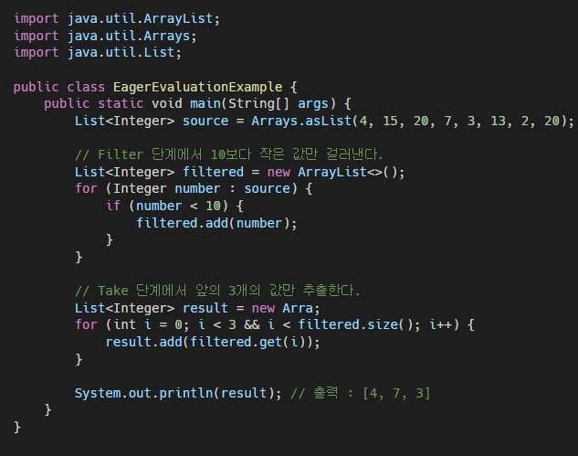
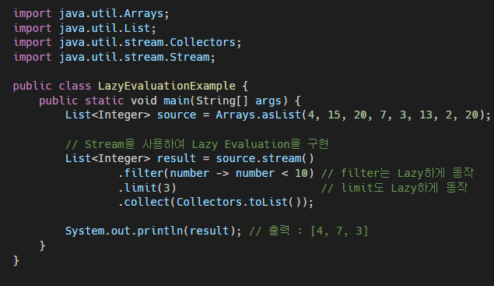
Eager Evaluation
Lazy Evaluation

Slide 6
Eager Evaluation
각 단계마다 연산,결과 생성
Filter -> 8개의 요소가 전부 filter를 거침
Take -> filter결과중 3개 가져옴
Lazy Evaluation
중간연산( filter, take ) 지연
최종연산( collector ) 호출 시 filer ,take 연산 실행
충분한 결과에 도달하면 불필요한 연산을 제외
-> 남은 3가지 요소에 대한 연산이 진행되지 않는다.

Slide 7
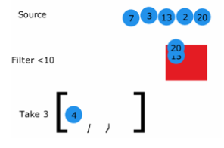
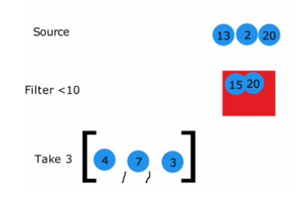
내부반복?
파이프라인,데이터 흐름

Slide 8
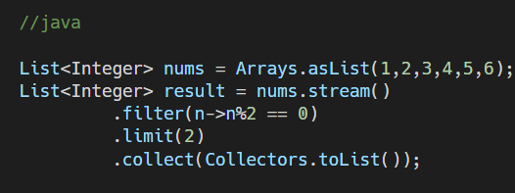
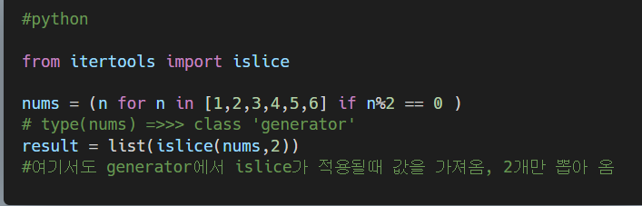

Slide 9
감사함니당

